Slide 1

TẬP ĐỌC – LỚP3
CỬA TÙNG

Slide 2



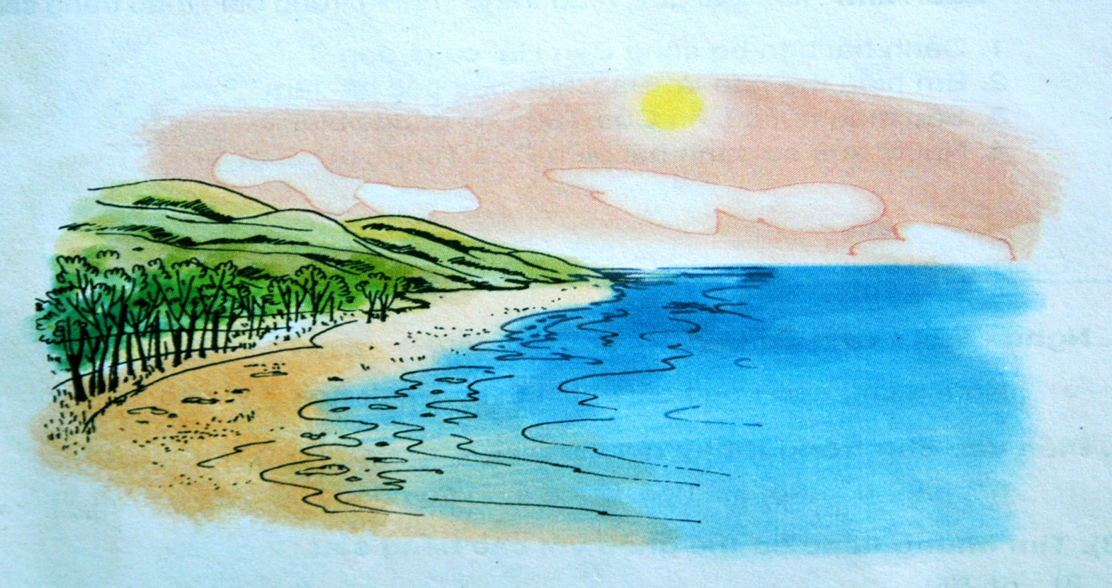

CỬA TÙNG
在此输入文字
在此输入文字
在此输入文字

Slide 3



Thứ tư ngày 1 tháng 12 năm 2021
Tập đọc
Cửa Tùng

Slide 4
CỬA TÙNG
Thuyền chúng tôi đang xuôi dòng Bến Hải – con sông in đậm dầu ấn
lịch sử một thời chống Mĩ cứu nước. Đôi bờ thôn xóm mướt màu xanh
lũy tre làng và những rặng phi lao rì rào gió thổi.
Từ cầu Hiền Lương, thuyền xuôi khoảng sáu cây số nữa là đã gặp
biển cả mênh mông. Nơi dòng Bến Hải gặp sóng biển khơi ấy chính là
Cửa Tùng. Bãi cát ở đây từng được ngợi ca là “Bà Chúa của các bãi
tắm”. Diệu kì thay, trong một ngày, Cửa Tùng có ba sắc màu nước biển.
Bình minh, mặt trời như chiếc thau đồng đỏ ối chiếu xuống mặt biển,
nước biển nhuộm màu hồng nhạt. Trưa, nước biển xanh lơ và khi chiều
tà thì đổi sang màu xanh lục.
Người xưa đã ví bờ biển Cửa Tùng giống như một chiếc lược đồi mồi
cài vào mái tóc bạch kim của sóng biển.
Theo THỤY CHƯƠNG

Slide 5
CỬA TÙNG
Thuyền chúng tôi đang xuôi dòng Bến Hải – con sông in đậm dầu ấn
lịch sử một thời chống Mĩ cứu nước. Đôi bờ thôn xóm mướt màu xanh
lũy tre làng và những rặng phi lao rì rào gió thổi.
Từ cầu Hiền Lương, thuyền xuôi khoảng sáu cây số nữa là đã gặp
biển cả mênh mông. Nơi dòng Bến Hải gặp sóng biển khơi ấy chính là
Cửa Tùng. Bãi cát ở đây từng được ngợi ca là “Bà Chúa của các bãi
tắm”. Diệu kì thay, trong một ngày, Cửa Tùng có ba sắc màu nước biển.
Bình minh, mặt trời như chiếc thau đồng đỏ ối chiếu xuống mặt biển,
nước biển nhuộm màu hồng nhạt. Trưa, nước biển xanh lơ và khi chiều
tà thì đổi sang màu xanh lục.
Người xưa đã ví bờ biển Cửa Tùng giống như một chiếc lược đồi mồi
cài vào mái tóc bạch kim của sóng biển.
Theo THỤY CHƯƠNG

Slide 6

Luyện đọc từ khó
01
Lịch sử, cứu nước
02
Lũy tre làng, nước biển
03
Xanh lơ, xanh lục
04
Chiến lược, Hiền Lương

Slide 7
GIẢI NGHĨA TỪ
Bến Hải
Hiền Lương
Sông chảy qua tỉnh Quảng Trị.
Cầu bắc qua sông
Bến Hải.
Đồi mồi
Bạch kim
Một loài rùa biển, mai có vân đẹp.
Kim loại quý, màu trắng; nghĩa trong bài: màu trắng sang.

Slide 8
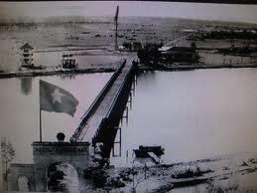
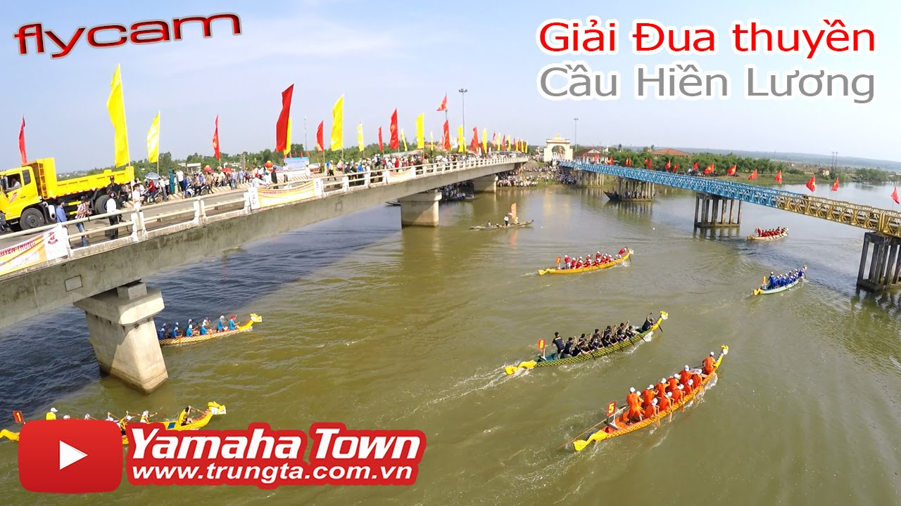
Cầu Hiền Lương trong kháng chiến chống Mĩ
Cầu Hiền Lương ngày nay

Slide 9
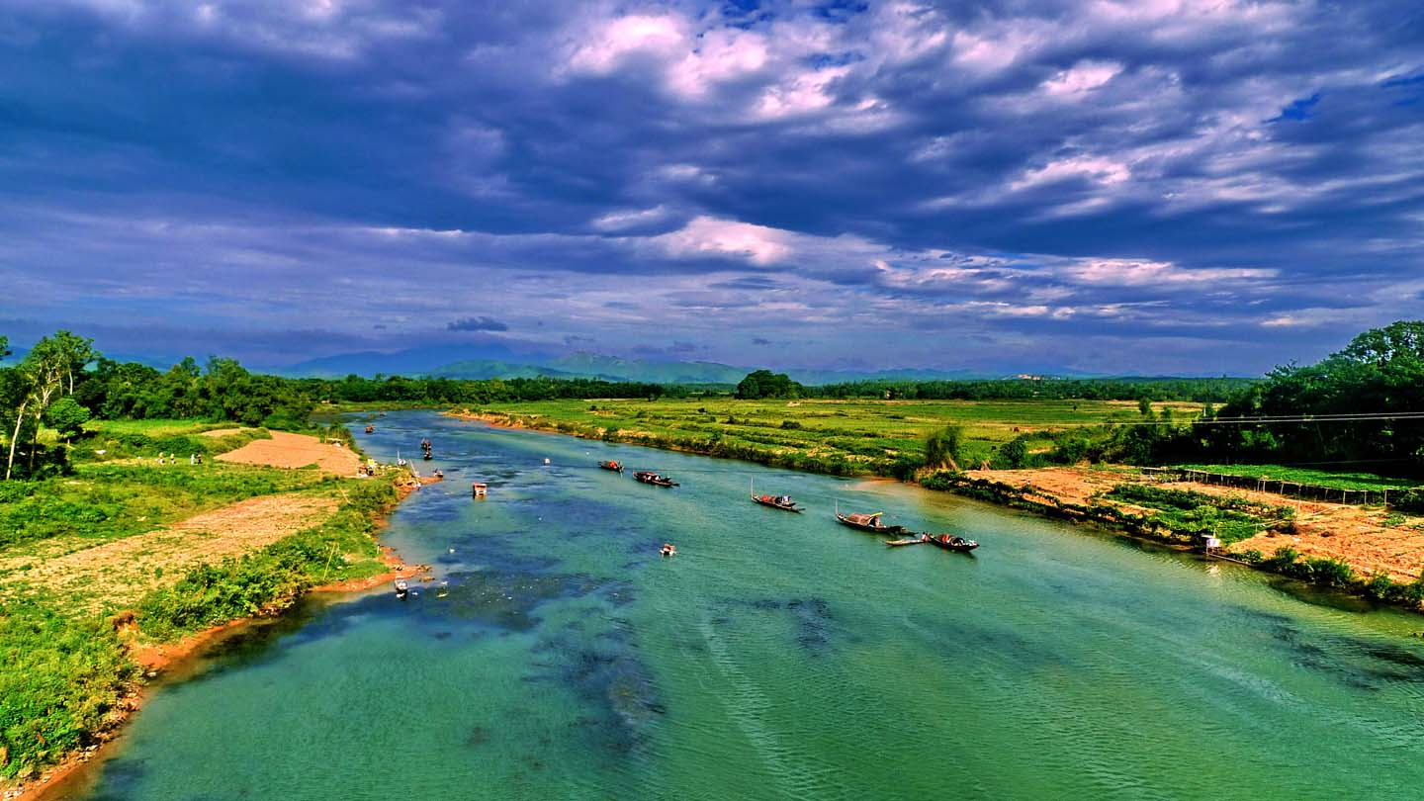
Sông bến Hải

Slide 10
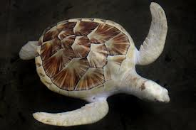
Con đồi mồi

Slide 11

02
LUYỆN ĐỌC ĐOẠN

Slide 12
LUYỆN ĐỌC ĐOẠN 1
添加标题
Thuyền chúng tôi đang xuôi dòng Bến Hải – con sông in đậm dầu ấn
lịch sử một thời chống Mĩ cứu nước. Đôi bờ thôn xóm mướt màu xanh
lũy tre làng và những rặng phi lao rì rào gió thổi.
This PPT template for the rice husk designer pencil demo works, focusing on the production of high-end design
添加标题
This PPT template for the rice husk designer pencil demo works, focusing on the production of high-end design

Slide 13
LUYỆN ĐỌC ĐOẠN 1
添加标题
Thuyền chúng tôi đang xuôi dòng Bến Hải – con sông in đậm dầu ấn
lịch sử một thời chống Mĩ cứu nước. Đôi bờ thôn xóm mướt màu xanh
lũy tre làng và những rặng phi lao rì rào gió thổi.
This PPT template for the rice husk designer pencil demo works, focusing on the production of high-end design
Nghỉ hơi sau dấu gạch nối và lưu ý đọc với giọng nhẹ nhàng, chậm rãi.
添加标题
This PPT template for the rice husk designer pencil demo works, focusing on the production of high-end design

Slide 14
LUYỆN ĐỌC ĐOẠN 2
Từ cầu Hiền Lương, thuyền xuôi khoảng sáu cây số nữa là đã gặp
biển cả mênh mông. Nơi dòng Bến Hải gặp sóng biển khơi ấy chính là
Cửa Tùng. Bãi cát ở đây từng được ngợi ca là “Bà Chúa của các bãi
tắm”. Diệu kì thay, trong một ngày, Cửa Tùng có ba sắc màu nước biển.
Bình minh, mặt trời như chiếc thau đồng đỏ ối chiếu xuống mặt biển,
nước biển nhuộm màu hồng nhạt. Trưa, nước biển xanh lơ và khi chiều
tà thì đổi sang màu xanh lục.
添加标题
This PPT template for the rice husk designer pencil demo works, focusing on the production of high-end design

Slide 15
LUYỆN ĐỌC ĐOẠN 2
Từ cầu Hiền Lương, thuyền xuôi khoảng sáu cây số nữa là đã gặp
biển cả mênh mông. Nơi dòng Bến Hải gặp sóng biển khơi ấy chính là
Cửa Tùng. Bãi cát ở đây từng được ngợi ca là “Bà Chúa của các bãi
tắm”. Diệu kì thay, trong một ngày, Cửa Tùng có ba sắc màu nước biển.
Bình minh, mặt trời như chiếc thau đồng đỏ ối chiếu xuống mặt biển,
nước biển nhuộm màu hồng nhạt. Trưa, nước biển xanh lơ và khi chiều
tà thì đổi sang màu xanh lục.
添加标题
This PPT template for the rice husk designer pencil demo works, focusing on the production of high-end design
Ngắt nghỉ hơi đúng trong sau các dấu phẩy và sau những cụm từ dài, tạo nên sự nhịp nhàng trong giọng đọc.

Slide 16
LUYỆN ĐỌC ĐOẠN 3
Người xưa đã ví bờ biển Cửa Tùng giống như một chiếc lược đồi mồi cài vào mái tóc bạch kim của sóng biển.
添加标题
This PPT template for the rice husk designer pencil demo works, focusing on the production of high-end design
Đọc với giọng chậm rãi, nhẹ nhàng, tràn đầy cảm xúc ngưỡng mộ.

Slide 17
LUYỆN ĐỌC NHÓM

Slide 18
03
TÌM HIỂU BÀI

Slide 19
Cửa Tùng ở đâu ?
- Ở nơi dòng sông Bến Hải gặp biển.
Bến Hải – sông ở huyện Vĩnh Linh, tỉnh Quảng Trị, là nơi phân chia hai miền Nam –Bắc từ đầu năm 1954. Cửa Tùng là cửa sông Bến Hải.

Slide 20
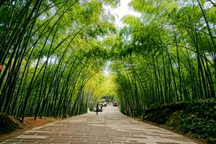
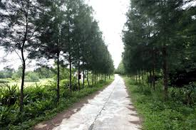
Cảnh hai bên bờ sông Bến Hải có gì đẹp ?
- Thôn xóm mướt màu xanh lũy tre làng và những rặng phi lao rì rào gió thổi.

Slide 21
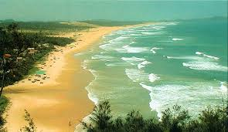
Em hiểu thế nào là “Bà chúa của các bãi tắm?”
- Là bãi tắm đẹp nhất trong các bãi tắm.

Slide 22
Sắc màu nước biển Cửa Tùng có gì đặc biệt ?
Thay đổi ba lần trong ngày :
+ Bình minh – mặt trời như chiếc thau đồng đỏ ối chiếu xuống mặt biển, làm cho nước biển nhuộm màu hồng nhạt.
+ Trưa – nước biển xanh lơ.
+ Chiều tà – nước biển đổi sang màu xanh lục.

Slide 23
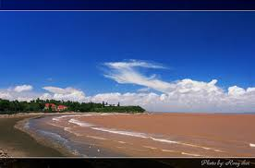

+ Bình minh – mặt trời đỏ ối như chiếc thau đồng chiếu xuống mặt biển làm cho nước biển nhuộm màu hồng nhạt. (phơi phới hồng)

Slide 24
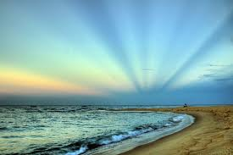
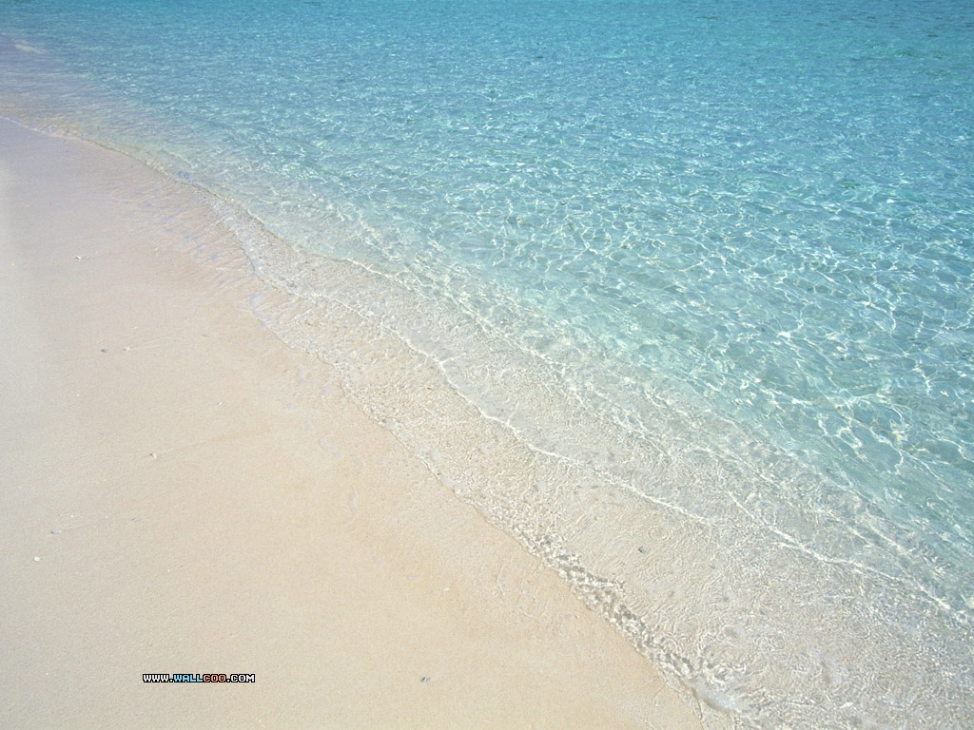
+ Buổi trưa – nước biển màu xanh lơ. (xanh nhạt, như màu da trời)

Slide 25
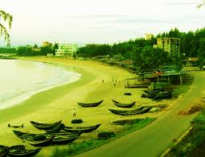
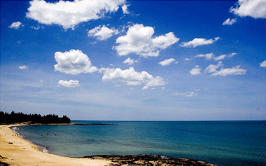
+ Chiều tà – nước biển đổi màu xanh lục. (xanh đậm như màu lá cây)

Slide 26
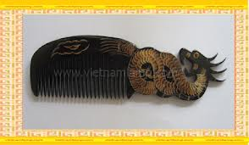
Người xưa so sánh bãi biển Cửa Tùng với cái gì ?
- Chiếc lược đồi mồi đẹp và quý giá cài trên mái tóc bạch kim của sóng biển.

Slide 27

NỘI DUNG
Tả vẻ đẹp kì diệu của Cửa Tùng - một cửa biển thuộc miền Trung nước ta.

Slide 28




Giọng đọc toàn bài: chậm rãi, nhẹ nhàng
Các con hãy đọc thầm bài 1 lần!

Slide 29
04
LUYỆN ĐỌC LẠI

Slide 30
LUYỆN ĐỌC LẠI ĐOẠN 2
Từ cầu Hiền Lương, thuyền xuôi khoảng sáu cây số nữa là đã gặp
biển cả mênh mông. Nơi dòng Bến Hải gặp sóng biển khơi ấy chính là
Cửa Tùng. Bãi cát ở đây từng được ngợi ca là “Bà Chúa của các bãi
tắm”. Diệu kì thay, trong một ngày, Cửa Tùng có ba sắc màu nước biển.
Bình minh, mặt trời như chiếc thau đồng đỏ ối chiếu xuống mặt biển,
nước biển nhuộm màu hồng nhạt. Trưa, nước biển xanh lơ và khi chiều
tà thì đổi sang màu xanh lục.
添加标题
This PPT template for the rice husk designer pencil demo works, focusing on the production of high-end design

Slide 31
LUYỆN ĐỌC LẠI ĐOẠN 2
Từ cầu Hiền Lương, thuyền xuôi khoảng sáu cây số nữa là đã gặp
biển cả mênh mông. Nơi dòng Bến Hải gặp sóng biển khơi ấy chính là
Cửa Tùng. Bãi cát ở đây từng được ngợi ca là “Bà Chúa của các bãi
tắm”. Diệu kì thay, trong một ngày, Cửa Tùng có ba sắc màu nước biển.
Bình minh, mặt trời như chiếc thau đồng đỏ ối chiếu xuống mặt biển,
nước biển nhuộm màu hồng nhạt. Trưa, nước biển xanh lơ và khi chiều
tà thì đổi sang màu xanh lục.
添加标题
This PPT template for the rice husk designer pencil demo works, focusing on the production of high-end design

Slide 32
LUYỆN ĐỌC LẠI ĐOẠN 2
Từ cầu Hiền Lương, thuyền xuôi khoảng sáu cây số nữa là đã gặp
biển cả mênh mông. Nơi dòng Bến Hải gặp sóng biển khơi ấy chính là
Cửa Tùng. Bãi cát ở đây từng được ngợi ca là “Bà Chúa của các bãi
tắm”. Diệu kì thay, trong một ngày, Cửa Tùng có ba sắc màu nước biển.
Bình minh, mặt trời như chiếc thau đồng đỏ ối chiếu xuống mặt biển,
nước biển nhuộm màu hồng nhạt. Trưa, nước biển xanh lơ và khi chiều
tà thì đổi sang màu xanh lục.
添加标题
This PPT template for the rice husk designer pencil demo works, focusing on the production of high-end design
Để đọc hay đoạn 2 ngoài ngắt nghỉ hơi hợp lí trong câu ta cần nhấn giọng ở một số từ ngữ gợi tả, gợi cảm.

Slide 33

THI ĐỌC

Slide 34
Củng cố:
Cầu Hiền lương được bắt qua sông gì ?
A, sông Hồng
B, sông Bến Hải
C, sông Thu Bồn
B, sông Bến Hải
Nơi dòng sông Bến Hải gặp biển khơi gọi là gì ?
A, Cửa Đại B, Cửa lò C, Cửa Tùng
C, Cửa Tùng

Slide 35
Củng cố:
Bài văn tả về cái gì ?
Bài văn tả về vẻ đẹp của Cửa Tùng – một cửa biển thuộc miền Trung nước ta.

Slide 36



DẶN DÒ
Đọc lại bài và trả lời lại các câu hỏi.
Xem trước bài : Người liên lạc nhỏ.

Slide 37
CHÀO TẠM BIỆT VÀ HẸN GẶP LẠI!

